Slide 1
Bài 74: oa oe

Slide 2
Viết vở

Slide 3
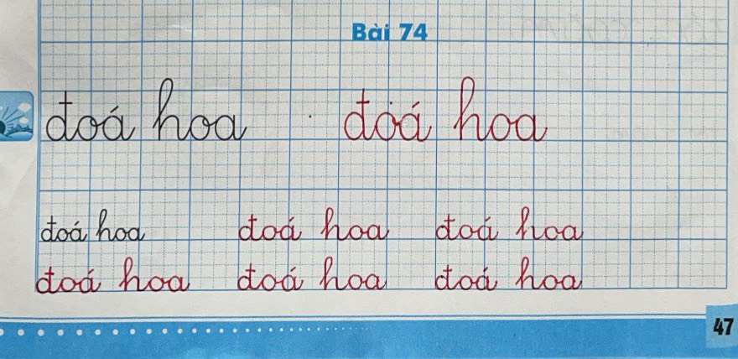
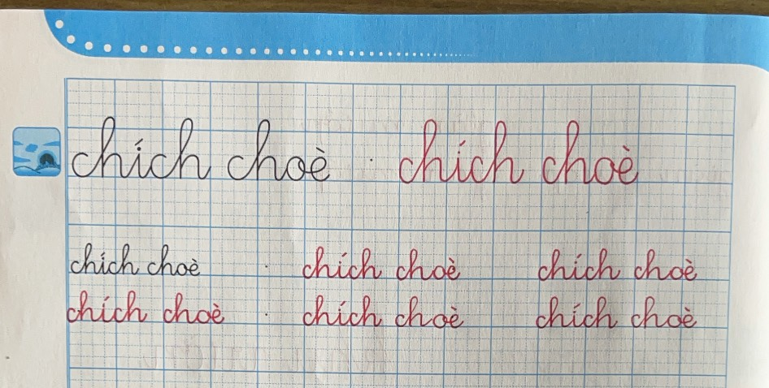

Slide 4
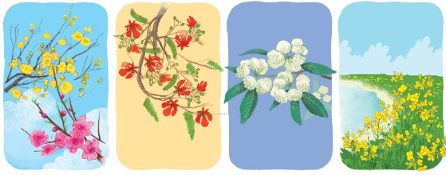
4
§äc
Tết đến, hoa đào khoe sắc hồng tươi, hoa mai vàng nở rộ. Hè sang, hoa phượng vĩ bừng lửa đỏ, cháy rực cả góc trời. Cuối thu, hương hoa sữa nồng nàn, ngát thơm từng góc phố. Cuối đông, hoa cải trải thảm vàng rực rỡ bên sông. Những sắc hoa, hương hoa làm đẹp thêm cho cuộc sống.

Slide 5
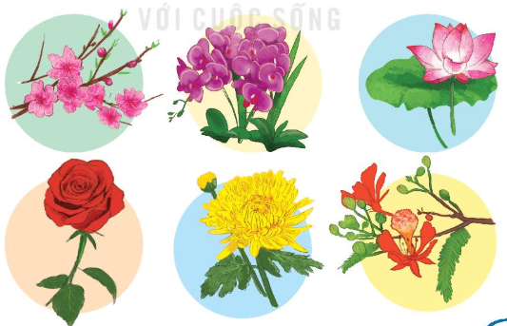
5
Nói
Muôn hoa khoe sắc

Slide 6

CỦNG CỐ
BÀI HỌC

